Slide 1





TRƯỜNG THCS GIAO LONG
HỘI NGHỊ PHỤ HUYNH HỌC SINH
LỚP 6B
Năm học: 2022 – 2023

Slide 2





NỘI DUNG
I.
Kết quả đạt được năm học 2023-2024.
II
Mục tiêu, kế hoạch của lớp năm học 2024-2025
III.
Các khoản thu, chi
IV.
Ý kiến của PHHS

Slide 3









Lịch tựu trường
I

Slide 4







Lịch tựu trường
3 buổi sáng các ngày: 29,30,31/8/2022
Thời gian: Từ 8h – 10h 50’

Slide 5
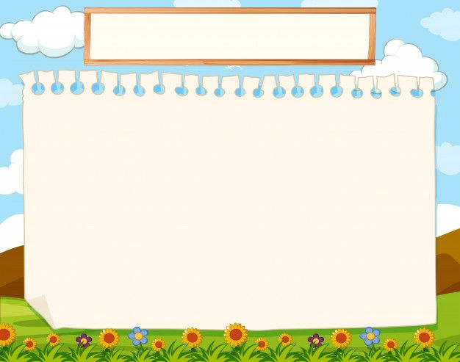
Chuẩn bị
Sách giáo khoa,đồ dùng học tập lớp 2
1. Quy định về SGK: Bọc, dán nhãn đầy đủ sách giáo khoa và vở.
2. Quy định về các loại vở: Mỗi con chuẩn bị 04 quyển vở ô li
Vở Tiếng Việt
Vở Chính tả
Vở Toán
Vở Dặn dò
3. Quy định về đồ dùng học tập cần thiết:
HS sử dụng mực tím ( không viết bút bi)
Bút chì, thước kẻ.

Slide 6



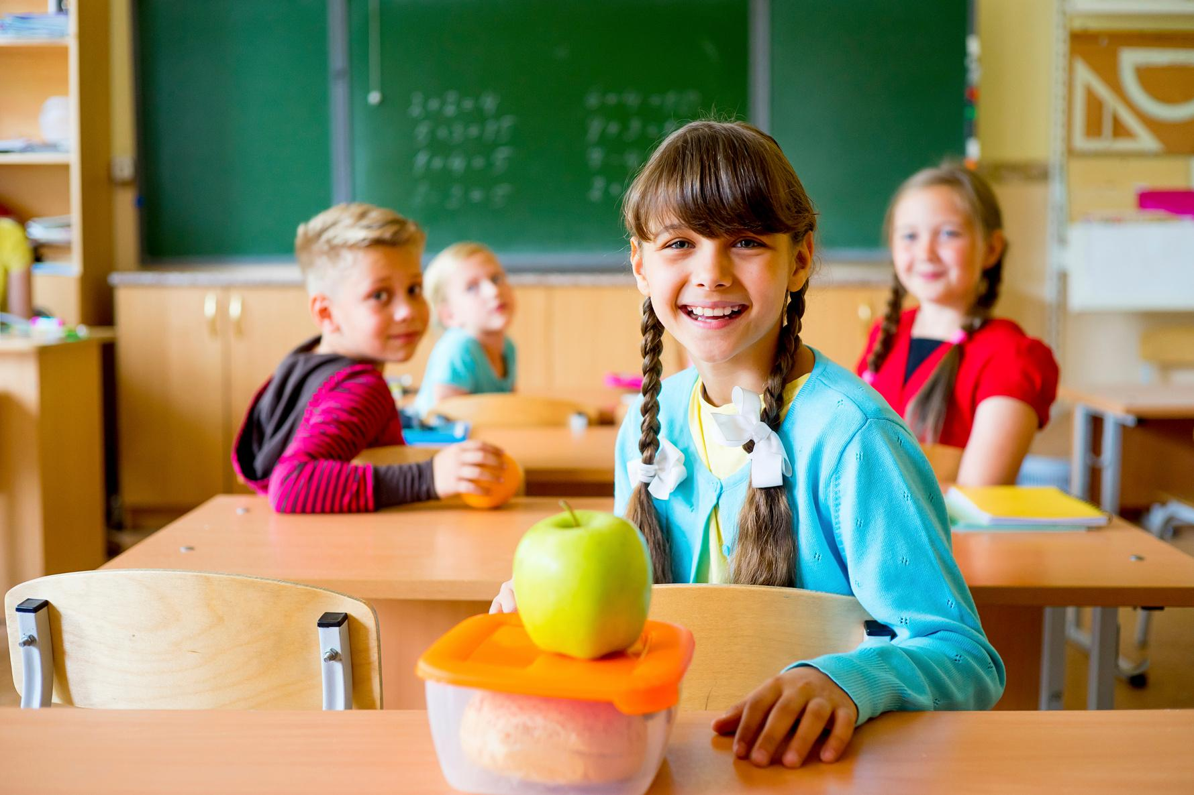
Đăng ký bán trú
PH nào có thay đổi về đăng ký bán trú (xin thôi, hoặc đk thêm) vui lòng nhắn tin riêng cho GVCN.
Sẽ thu đơn khi HS tựu trường.
Liên hệ
- Còn một số PH chưa kết bạn với GVCN qua zalo

Slide 7




Công tác chuẩn bị
II

Slide 8
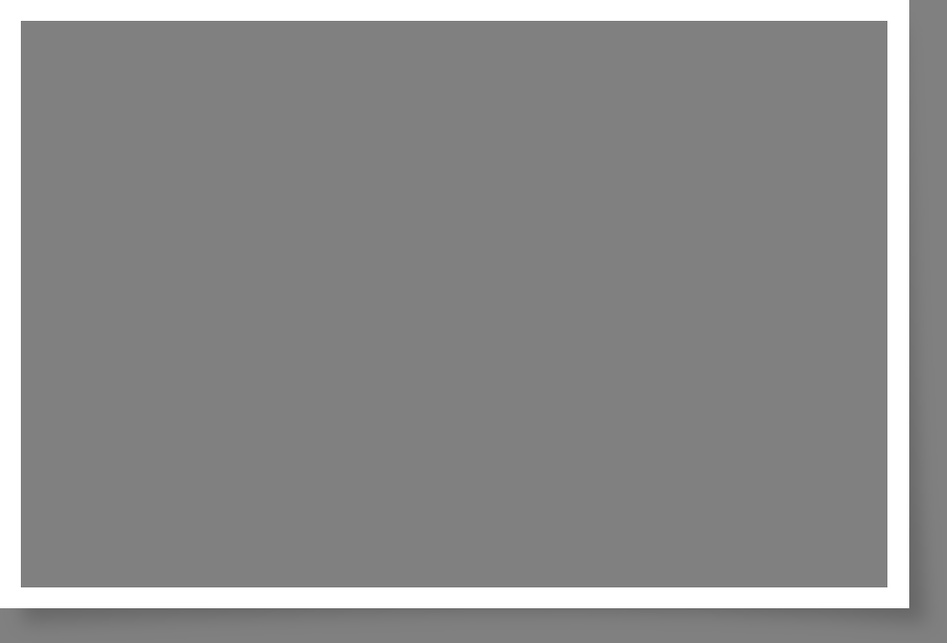
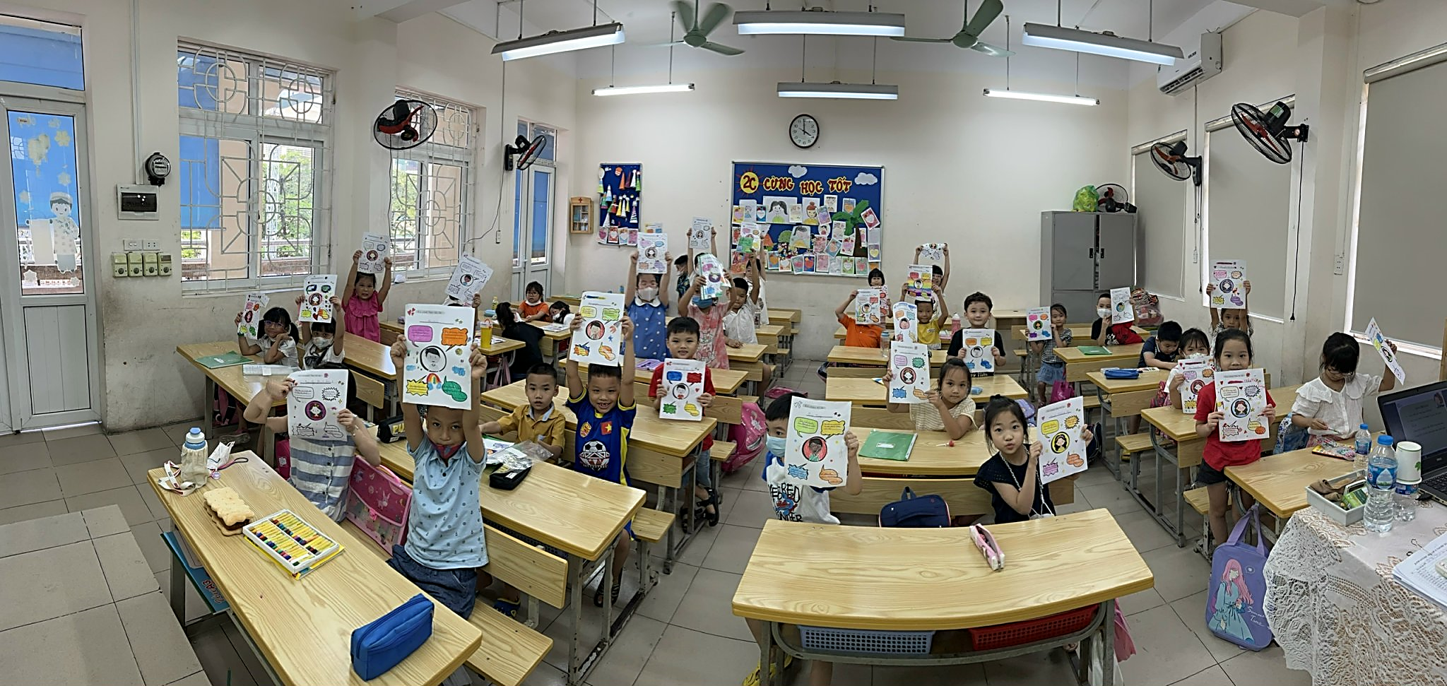

1.Về CSVC
Nhà trường
Lớp học:
+ Rộng rãi, thoáng mát.
+ Mặt bàn được thay mới,đầy đủ.
+ Máy chiếu mới.
+ Tủ bán trú, chăn gối cho HS đầy đủ.
+ Hệ thống đèn,quạt, điều hòa hoạt động hiệu quả.

Slide 9





1.Về CSVC
Lớp
BPH phối hợp với GVCN chuẩn bị đón các con vào năm học mới.
+ Tổng VS trong và ngoài lớp học.
+ Bổ sung thêm đồ dùng phục vụ học tập của các con được tốt nhất.

Slide 10



2.Về công tác phòng chống dịch
Về phía nhà trường
Chuẩn bị đầy đủ các phương án đón học sinh đến trường trong năm học mới.
CSVC chuẩn bị phòng chống dịch luôn trong trạng thái sẵn sàng.
Phát động chiến dịch tiêm chủng tới CMHS dành cho trẻ từ 5 – 12 tuổi
(Hoàn thành trong tháng 8 – Trước khai giảng)

Slide 11



CÁC VĂN BẢN CHỈ ĐẠO
Công văn 1589/UBND/YT: Thực hiện Công điện số 3 của Chủ tịch UBND TP Hà Nội về tăng cường công tác tiêm chủng Vaccine Covid-19
Công văn 1412 của UBND/YT: V/v tăng cường công tác tiêm chủng, phòng chống dịch Covid 19.
Công văn 947/VSDTTUW-TCQG :HD triển khai chiến dịch tiêm vắc xin phòng Covid cho trẻ từ 5 - 12 tuổi.
Công điện số 03 CD-UBND: Công điện tăng cường công tác tiêm chủng Vacine Covid 19.

Slide 12

TẦM QUAN TRỌNG CỦA VIỆC TIÊM VẮC-XIN

Slide 13
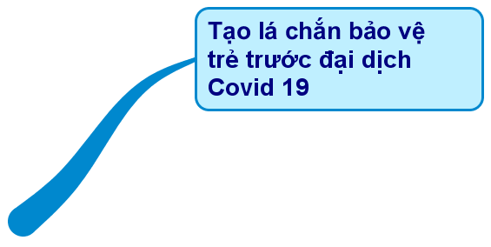



TẦM QUAN TRỌNG CỦA VIỆC TIÊM VẮC-XIN

Slide 14


2.Về công tác phòng chống dịch
Về phía CMHS
Chuẩn bị tốt nhất kế hoạch phòng bệnh cho con bằng cách
“ Đăng ký” và cho con đi tiêm phòng trong tháng 8 ( trước khi bước vào năm học mới).
Đợt tiêm gần nhất:
Thứ bảy, Chủ nhật ( 27,28/8/2022)
-

Slide 15


Điều kiện để trẻ từ 5 đến dưới 12 tuổi đăng ký tiêm.
1.
Học sinh có sức khỏe tốt.
2.
Từng mắc Covid nhưng đã khỏi cách đây 3 tháng.
3.
Đã tiêm mũi 1 và tiêm mũi 2 cách 28 ngày hay 1 tháng. (tùy từng loại vaccine)
Tiêm vắc xin để bảo vệ bản thân và cộng đồng.

Slide 16


LƯU Ý
Sau buổi họp GVCN sẽ:
Gửi trang tính để PH cập nhật thông tin con đã từng mắc Covid hoặc chưa mắc Covid (thời gian mắc và khỏi bệnh )
Lập bình chọn đăng ký tiêm vắc xin phòng Covid đợt tới.
( Trường hợp HS không đăng ký tiêm CMHS xin vui lòng nhắn tin riêng cho GVCN ghi rõ lí do để GV báo cáo Nhà trường).

Slide 17


KÍNH CHÚC CÁC BẬC PHỤ HUYNH LUÔN
MẠNH KHỎE, HẠNH PHÚC !

